Slide 1


Nhạc 7 - Chủ đề 5
MÙA XUÂN
Tiết 3
– Nhạc cụ: Hoà tấu bài Mùa xuân
- Lí thuyết âm nhạc: Dấu nhắc lại và khung thay đổi

Slide 2
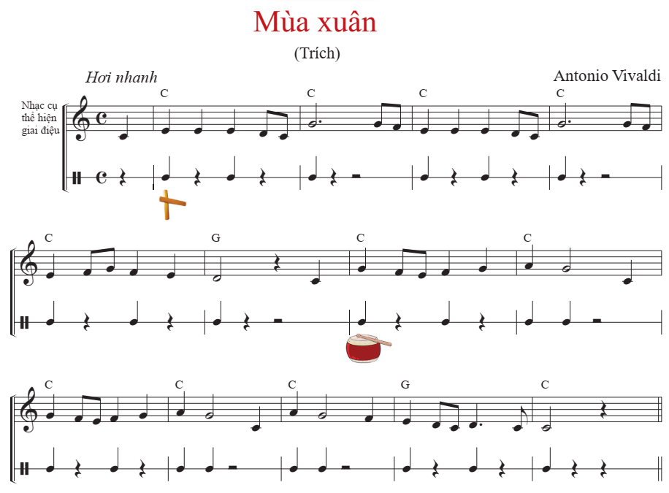
I. Hoà tấu

Slide 3
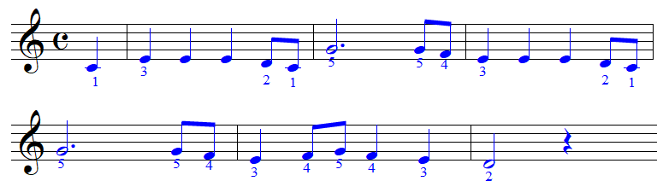

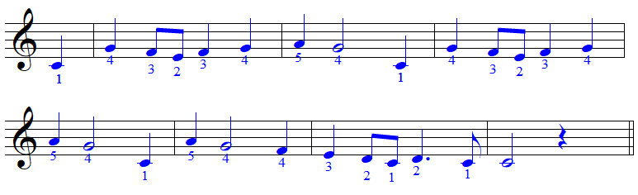
BÈ KÈN PHÍM
1
2

Slide 4
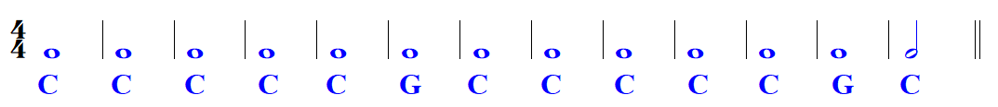
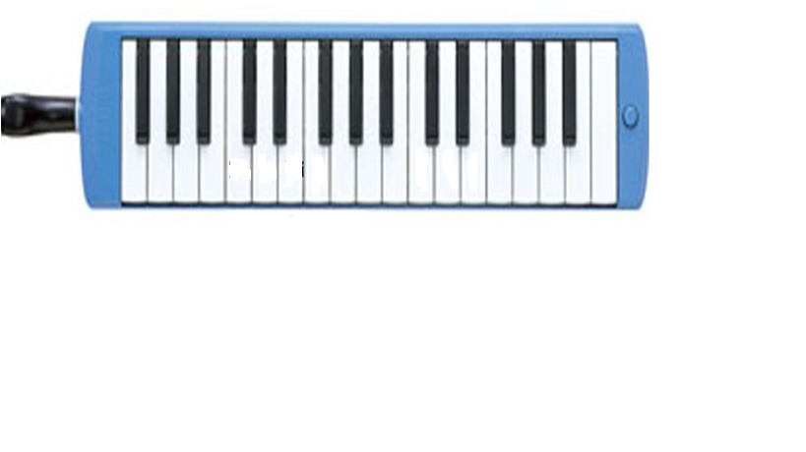
BÈ ĐỆM HỢP ÂM
1
3
5
1
3
5
C
(Hợp âm Đô trưởng)
G
(Hợp âm Son trưởng)

Slide 5
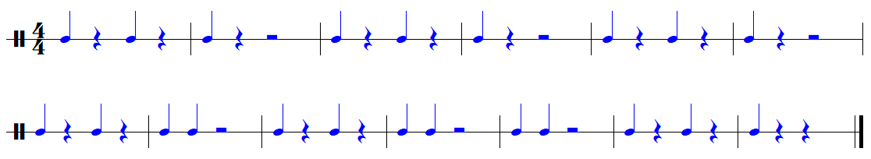
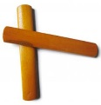

BÈ NHẠC CỤ GÕ

Slide 6

MINH HOẠ GHÉP CÁC BÈ NHẠC CỤ

Slide 7
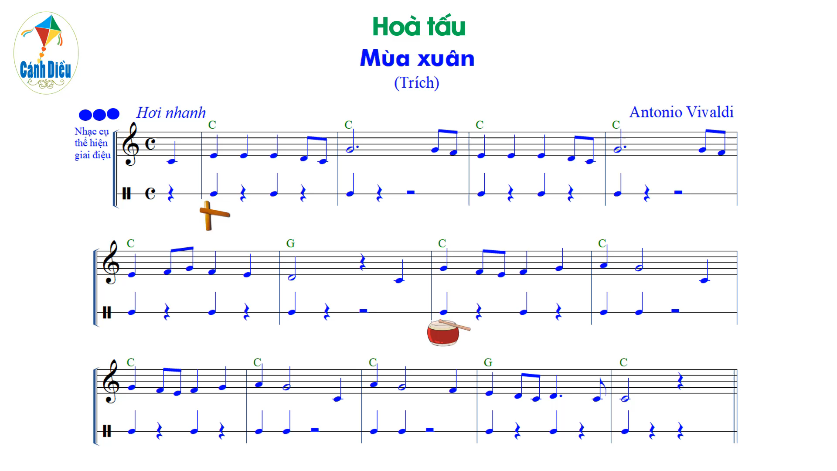
GHÉP CÁC BÈ NHẠC CỤ

Slide 8
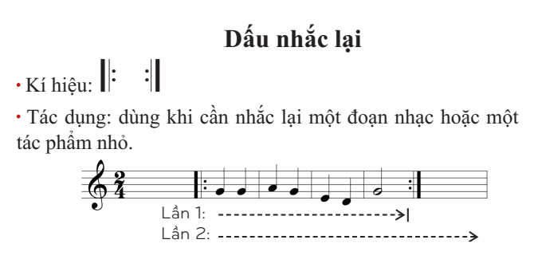

II. Lí thuyết âm nhạc: Dấu nhắc lại, Khung thay đổi

Slide 9
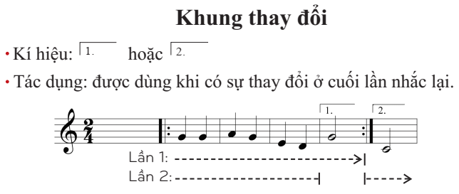

Slide 10
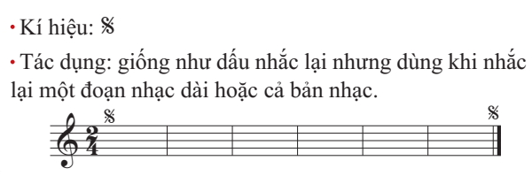
3. Dấu quay lại (Dấu Segno)

Slide 11

Thảo luận nhóm
– Dựa vào các kí hiệu, hãy cho biết bài hát Một mùa xuân nho nhỏ cần được hát theo trình tự như thế nào.

Slide 12

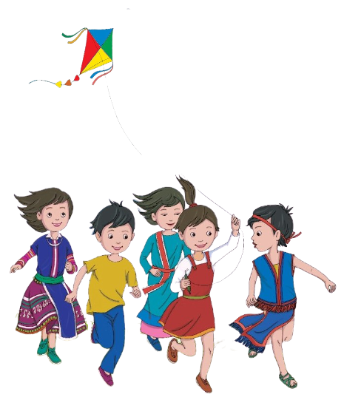
DẶN DÒ VỀ NHÀ
Học và nhớ tác dụng của Dấu nhắc lại, Khung thay đổi
Tập chơi các bè của bài hoà tấu.

